Slide 1
IntraService
Универсальная
Service Desk система

Slide 2

IntraService
это система учета заявок с веб-интерфейсом.
IntraService подходит для обработки заявок клиентов, простой постановки задач, организации полноценной службы Service Desk или оказания аутсорсинговых услуг

Slide 3



Преимущества
Нет ограничений по исполнителям на коробочные версии
Цены ниже конкурентов
Быстрый старт, гибкая настройка через веб

Slide 4













Партнеры

Slide 5
Партнеры
“Был проведен сравнительный анализ по более чем 50 критериям и наибольшее число баллов набрала система IntraService.”
Прынков Максим, Ренессанс страхование
“Система проста в настройке, имеет удобный и понятный интерфейс как для администратора, так и для простого пользователя.”
Бахин Евгений, Inventive Retail Group

Slide 6









Возможности
Каталог сервисов
Интеграция / API
База знаний
Отчетность
Активы CMDB
Мобильная версия
Заявки через web и по e-mail
Настройка маршрутизации заявок
Доработка под ваши требования

Slide 7
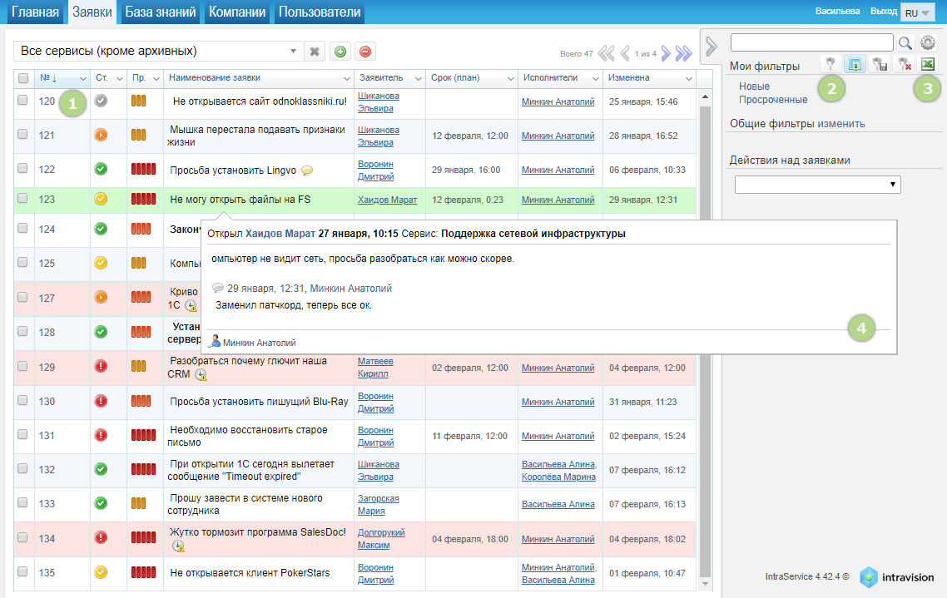
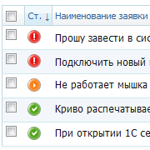
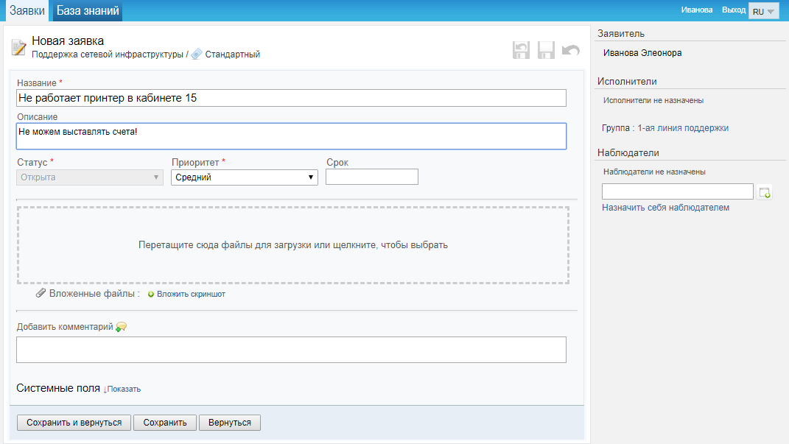
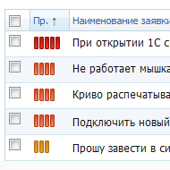
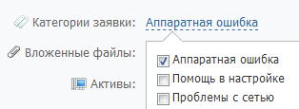
Заявки через web и по e-mail

Slide 8
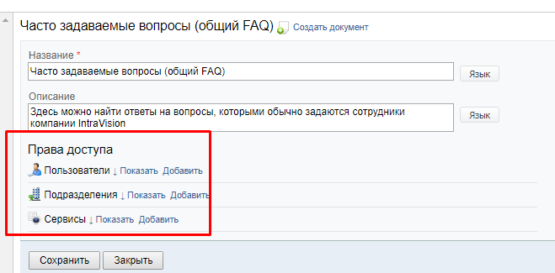
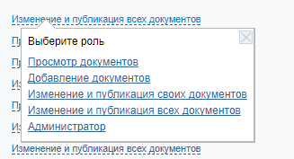
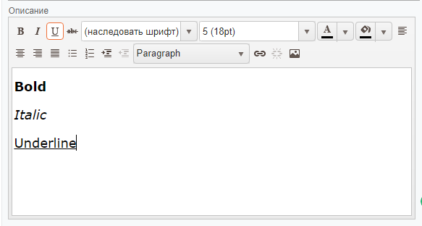
База знаний
Доступ к папкам можно предоставить как отдельным пользователям, так и целым подразделениям, а также пользователям конкретных сервисов.
Пользователям могут быть предоставлены следующие роли при использовании Базы знаний:
При редактировании документов используется WYSIWYG:

Slide 9
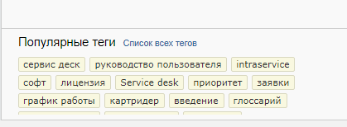
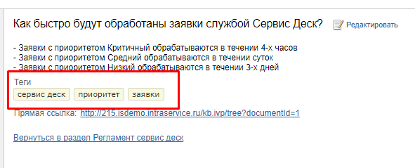
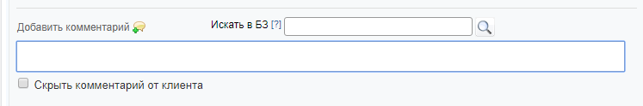
Поиск и тэги
Также к документам можно привязывать тэги. В любой момент Исполнитель с карточки заявки может обратиться к Базе знаний, найти статью по тэгу и вставить в качестве ответа найденную статью (как просто ссылку, так и публикацию целиком)

Slide 10
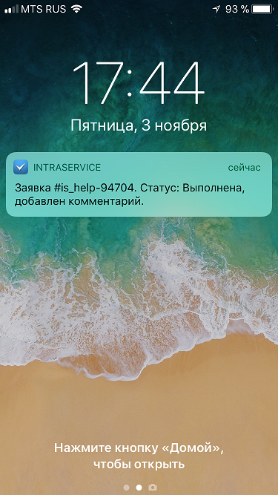
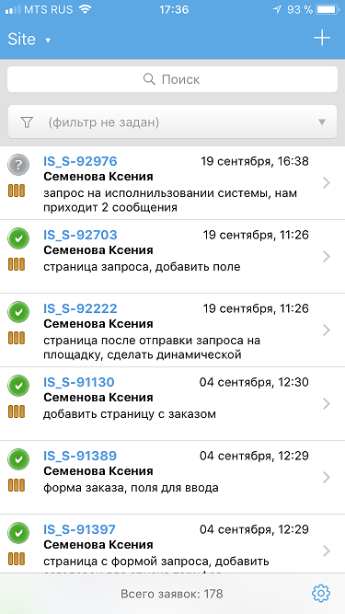
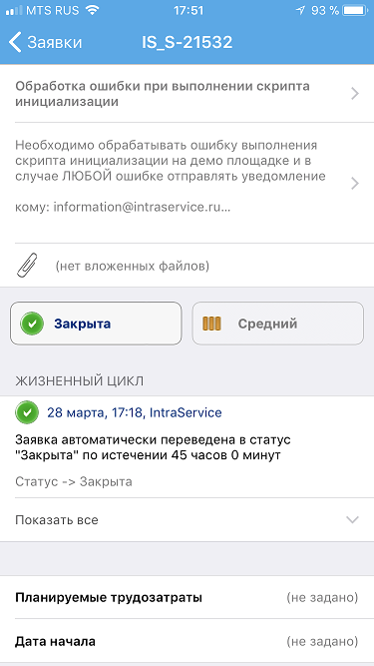
Мобильная версия

Slide 11
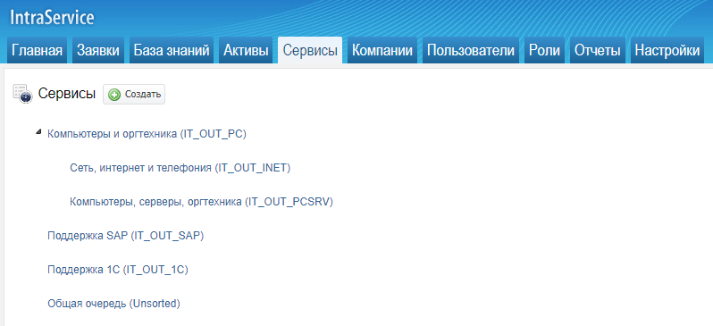
Каталог сервисов
Общая информация Сервисы служат для логического объединения заявок в системе. Сервисы могут соответствовать:
Клиенту (например, «Поддержка филиала в Новосибирске»)
Контракту (например, «Поддержка по договору 1C-4503/11»)
Оказываемой услуге (например, «Ремонт оргтехники»)

Slide 12
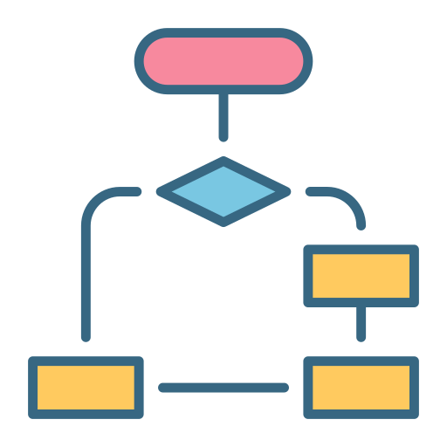
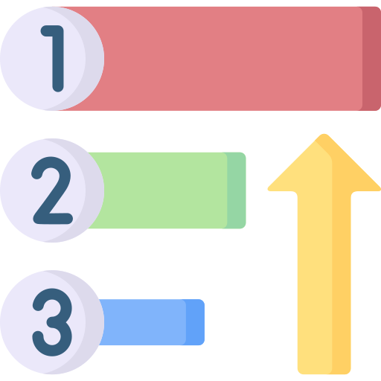


Основные настройки сервиса
Для сервиса могут быть определены следующие основные параметры:
Бизнес-процесс
Приоритет заявки по умолчанию
Класс обслуживания (SLA)
Расписание обслуживания

Slide 13
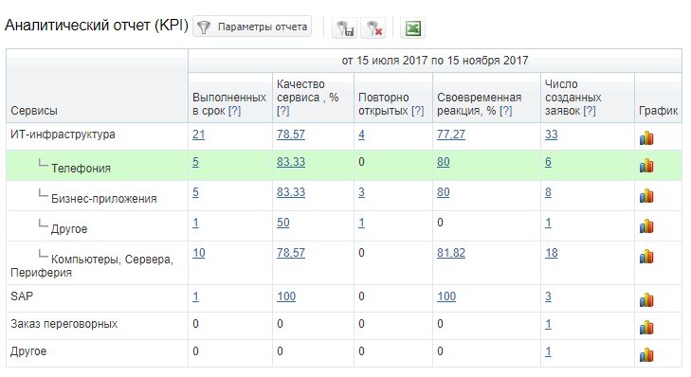
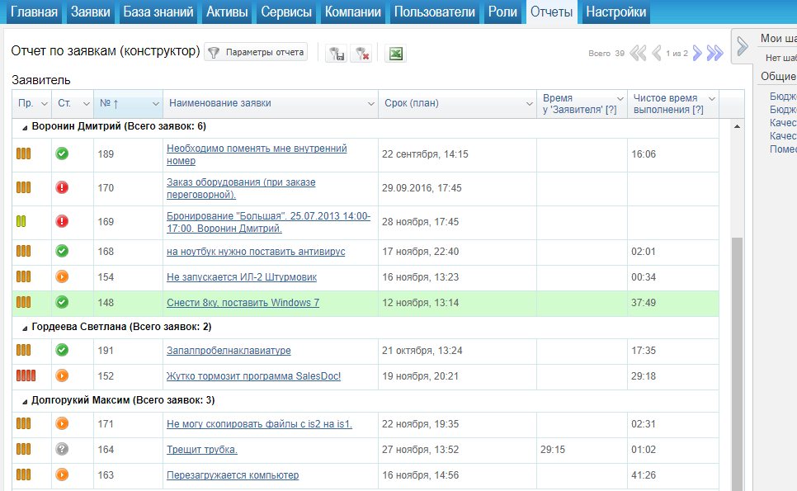
Отчетность
Аналитический отчет
Отчет по заявкам (конструктор)

Slide 14
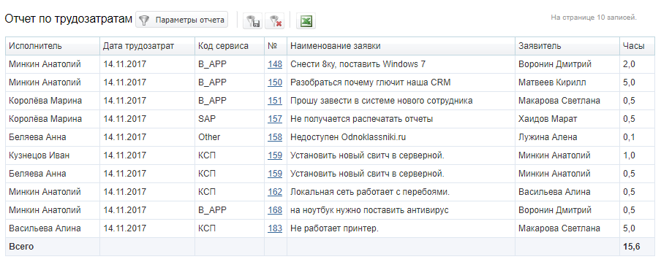
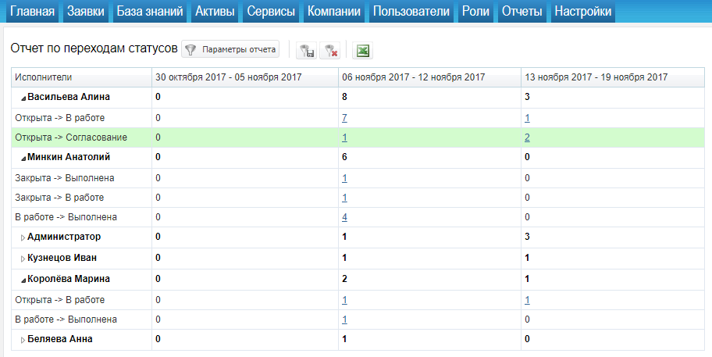
Отчетность
Отчет по трудозатратам
Отчет по переходам статусов

Slide 15
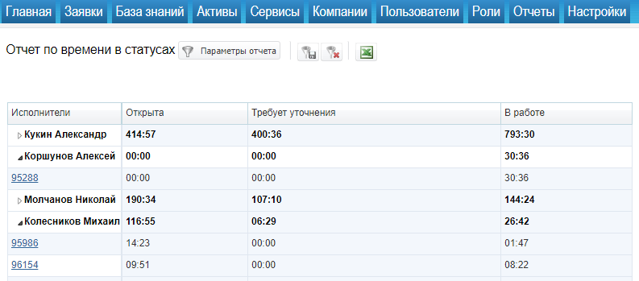
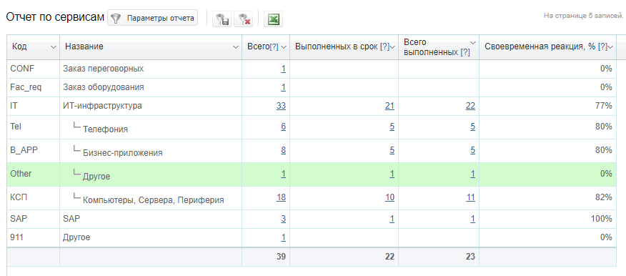
Отчетность
Отчет по времени в статусах
Другие отчеты

Slide 16
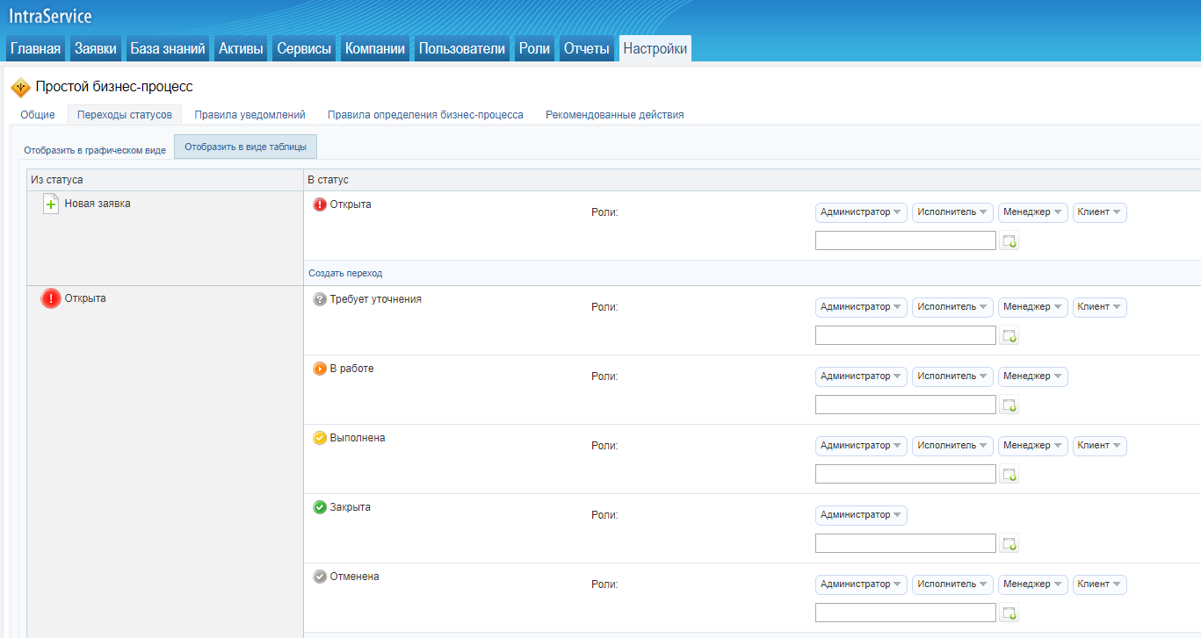
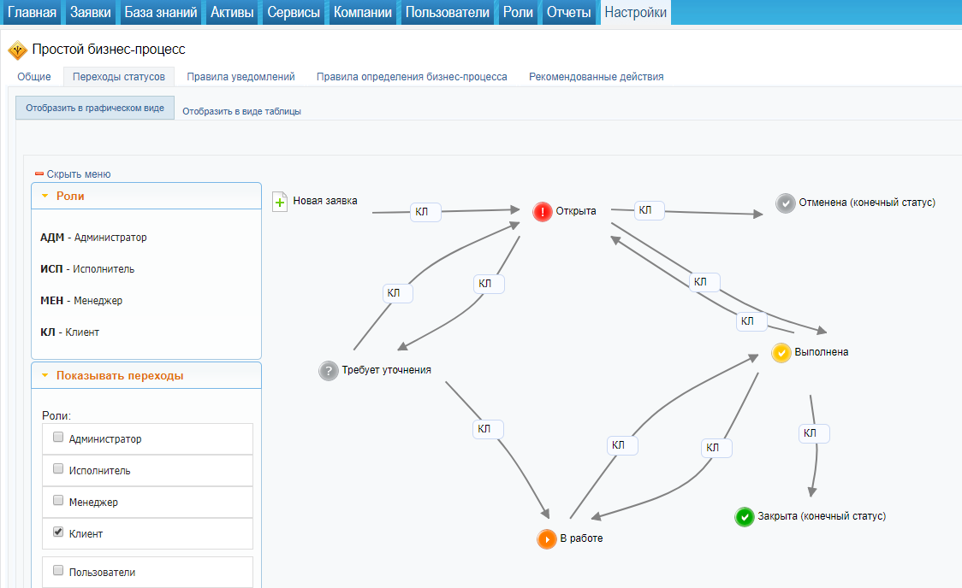
Настройка маршрутизации заявок
Бизнес-процессы
Удобный список заявок

Slide 17
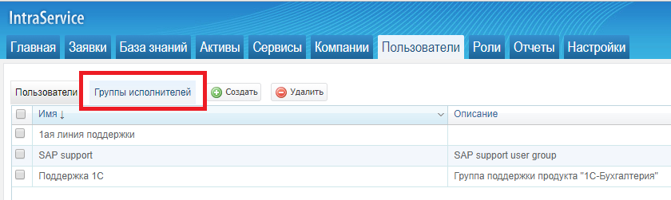
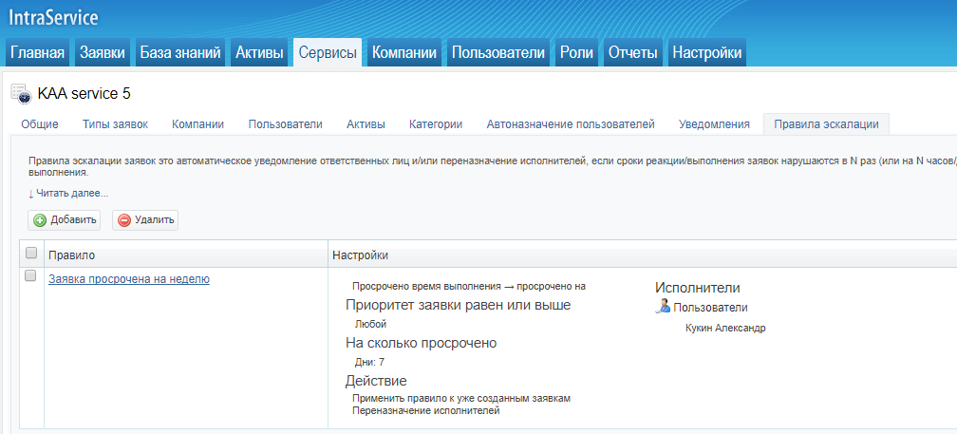
Настройка маршрутизации заявок
Автоназначение пользователей
Эскалация заявок

Slide 18

Доработка под ваши требования
Для клиентов с версией Enterprise или Ultimate предусмотрена возможность кастомизации системы под ваши требования. Кастомизация производится на основе актуальной версии базового релиза IntraService.

Slide 19




Интеграция / API
Базовая версия системы интегрируется:
со службой каталогов Active Directory по части пользовательских учетных записей и подразделений;
с почтовым сервером для создания заявок из писем и отправки уведомлений;
со сторонними внешними системами через программный интерфейс REST API;
с системой мониторинга Zabbix;
с формой обратной связи IntraBitrix для сайтов с CMS Bitrix.

Slide 20
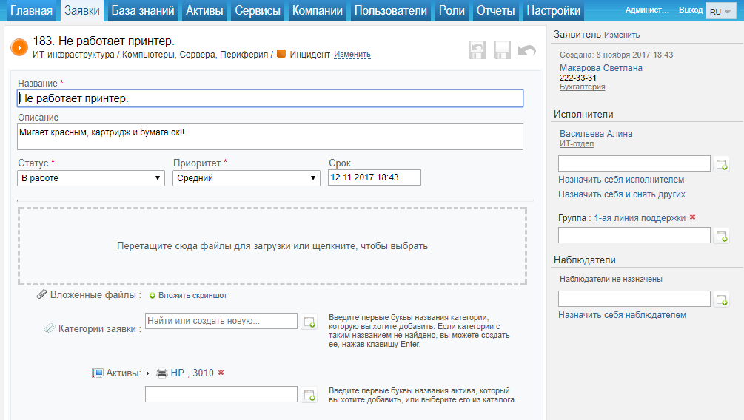
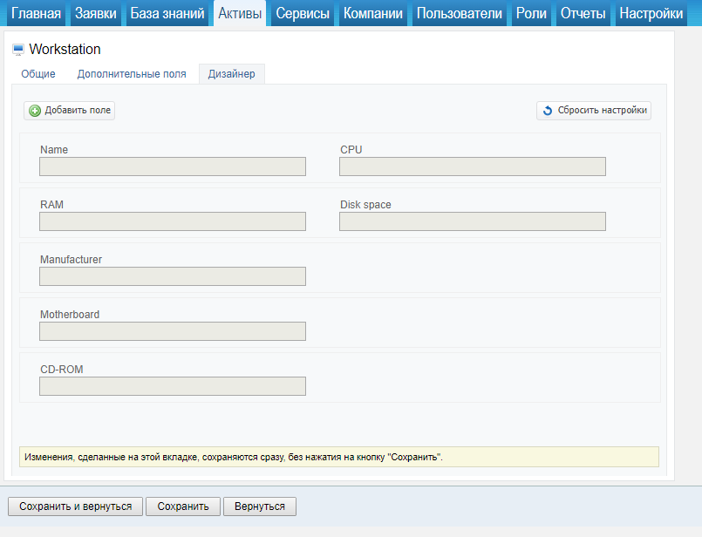
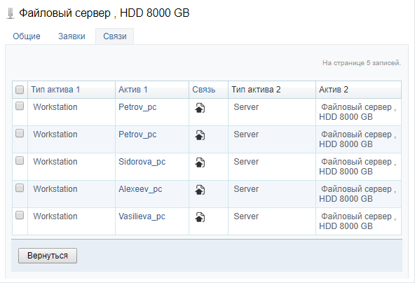
Активы (CMDB)

Slide 21
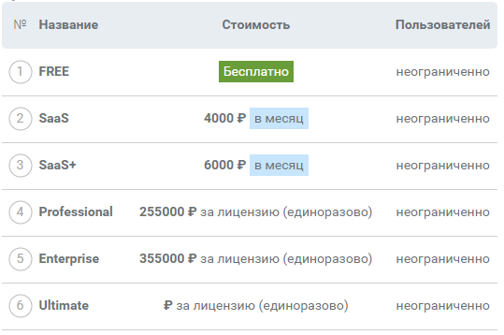
Тарифы
Данный сервис предоставляет на выбор 5 различных тарифных планов: от бесплатного использования с ограничением в 3 человека до самого обширного Ultimate на неограниченное количество юридических лиц.

Slide 22


Вывод
База знаний
Шаблоны ответов
Интеграция E-mail
Вложения файлов
Приоритеты заявок
Статусы заявок
Управление доступом
Комментарии
Портал самообслуживания
Опросы
Отчёты и аналитика эффективности
Отслеживание активности клиентов
Управление проблемами
Управление конфигурациями
Управление ИТ-активами

